Slide 1
Introduce Myself
20051515 Park Yu-na

Slide 2
Contents 목차
기본소개 및 학력사항
1
관심분야
2
경력사항
3
하고싶은 일
4

Slide 3
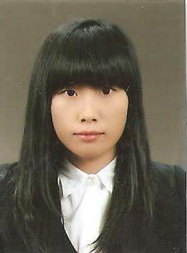
Profile 기본소개
이름 : 박유나 (Park Yu-na)
생년월일 : 1986. 05. 30. (양)
전공 : 멀티미디어 공학 전공
관심분야 : IT, 마케팅
Academic 학력
2005. 02. 낙동고등학교 졸업
2005. 03. 동서대학교 컴퓨터 정보공학부 입학
2010. 02. 동서대학교 컴퓨터 정보공학부 졸업 예정

Slide 4
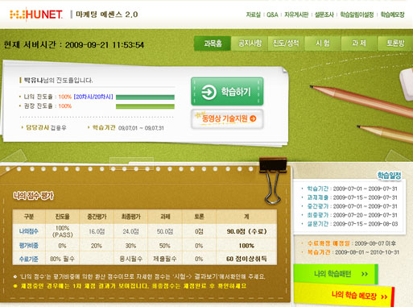
Interest 관심분야
Marketing
휴넷MBA Basic 수료 예정중. (http://www.hunet.co.kr/)
경영·마케팅·회계 강의 수료, HR·전략 강의 수료 예정.
이수기준 : 강의 진도 80%이상 이수
과제 제출 (인터넷, 기타자료 그대로 베끼면 수료 불가)
기말고사 응시 필수
총 점수 60점 이상
WebDesign
Photoshop, Illustrator 등 관련 소프트웨어 사용 가능.
2007년, 1년 휴학 후 본격적으로 웹디자인 공부.
개인적인 홈페이지 제작. (현재는 없음.)

Slide 5
Career 경력사항
2009년7월1일~9월30일 해운대 선셋 비즈니스 호텔 마케팅, 홍보 인턴
호텔 블로그 관리 및 홈페이지 유지보수 업체에게 수정 사항 요청
호텔 이용후기 및 관련 리뷰 관리
기타 사무 보조
2009년 9월 현재까지 재직중.

Slide 6
Wanna be 하고 싶은 일
IT관련 마케팅 기획
이벤트 관련 마케팅 기획
20년 후 쇼핑몰 또는 이벤트회사 CEO

Slide 7
THANK YOU

